Slide 1
Конкурс компьютерных работ «Люблю я пышное природы увяданье…»
Работа ученицы 5 в класса
МКОУ «СОШ №7»
ст. Ессентукской
Захарченко Софьи
Учитель: Аджигабулова Г.Б.

Slide 2
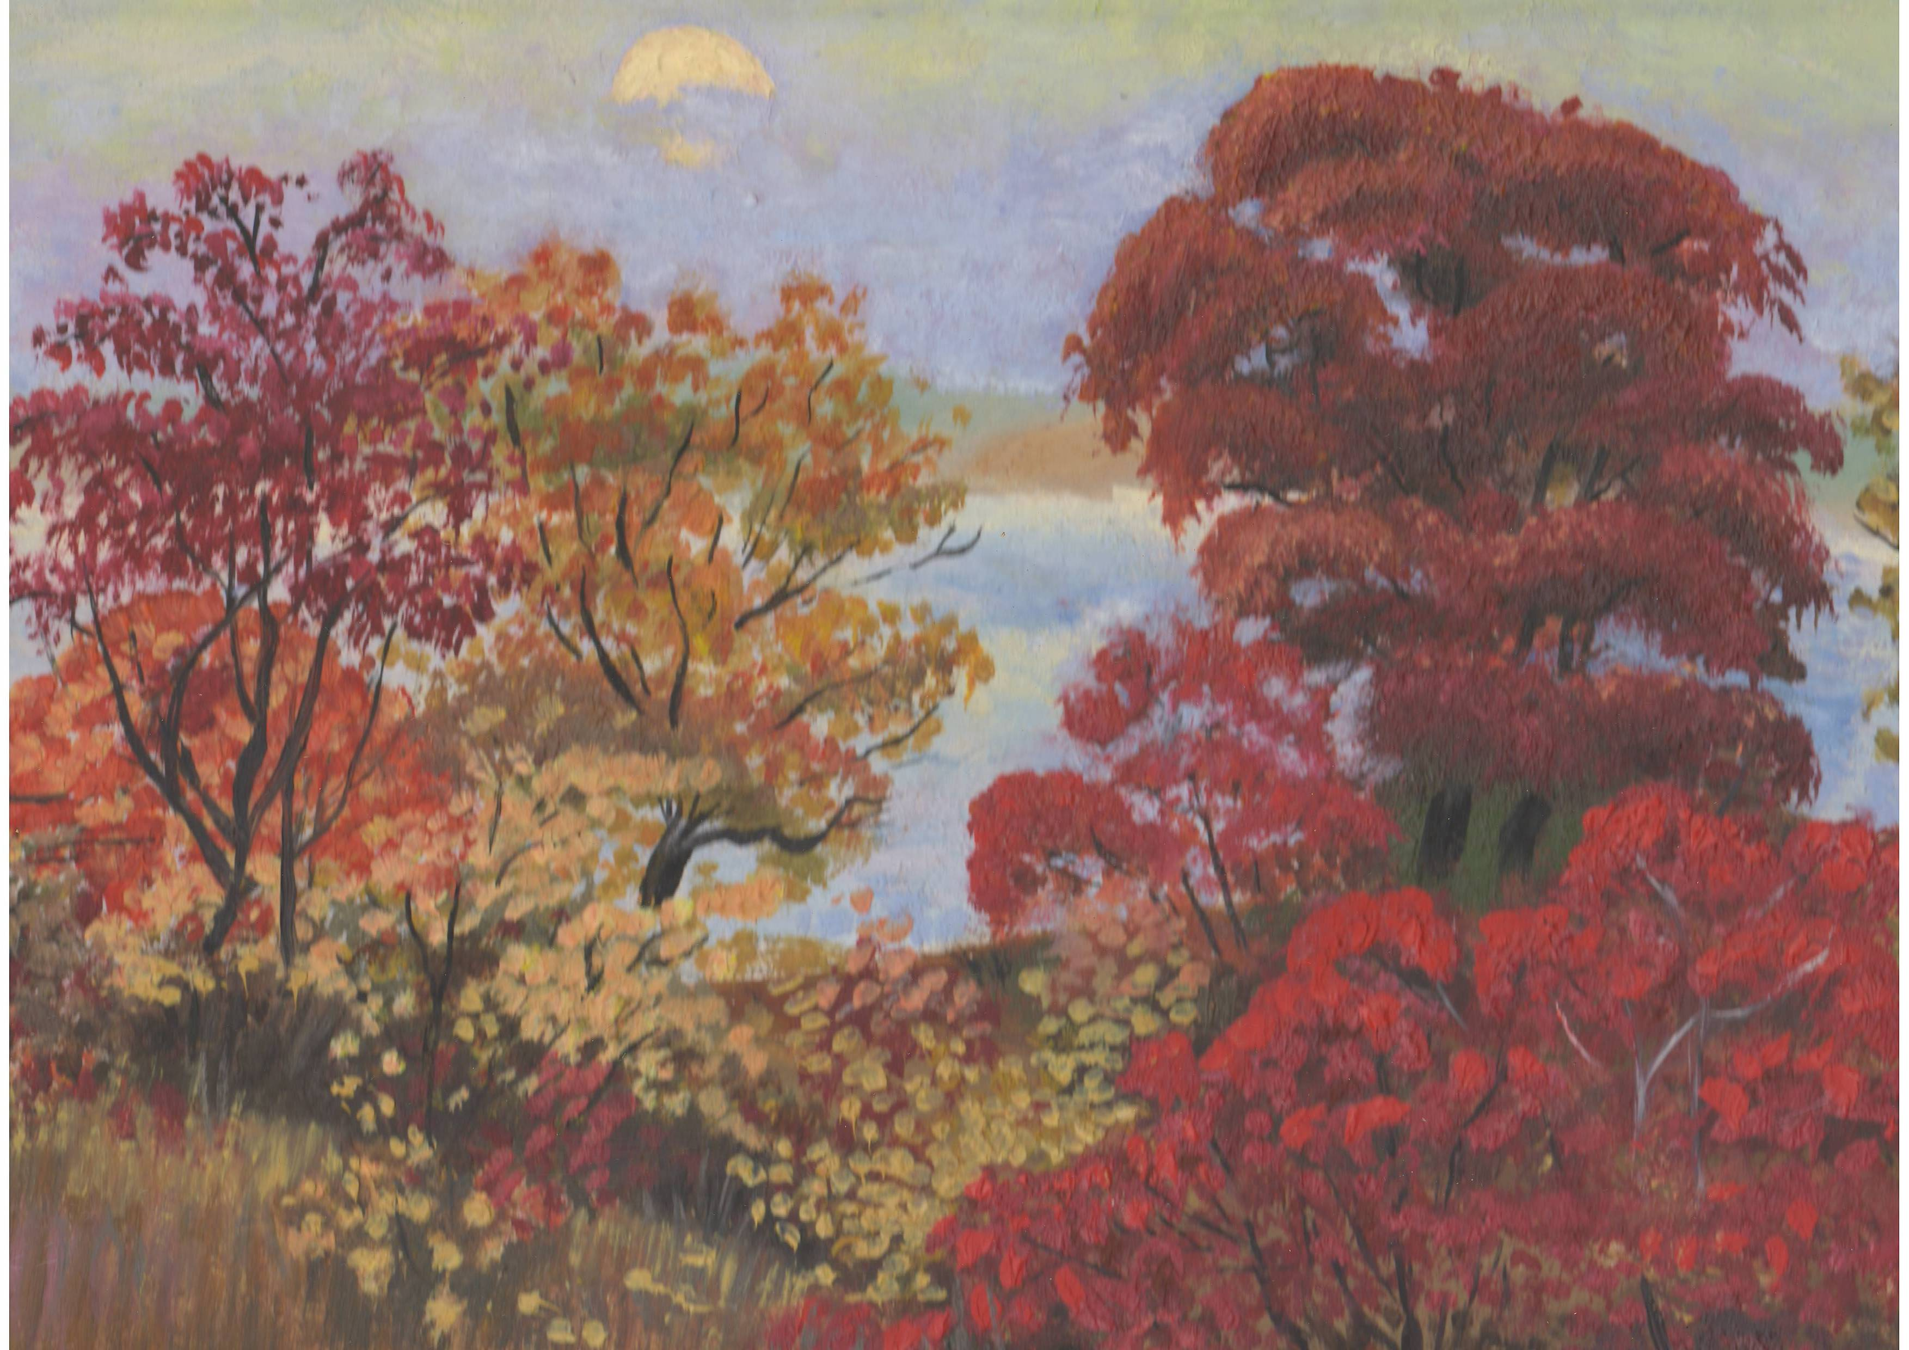

Slide 3
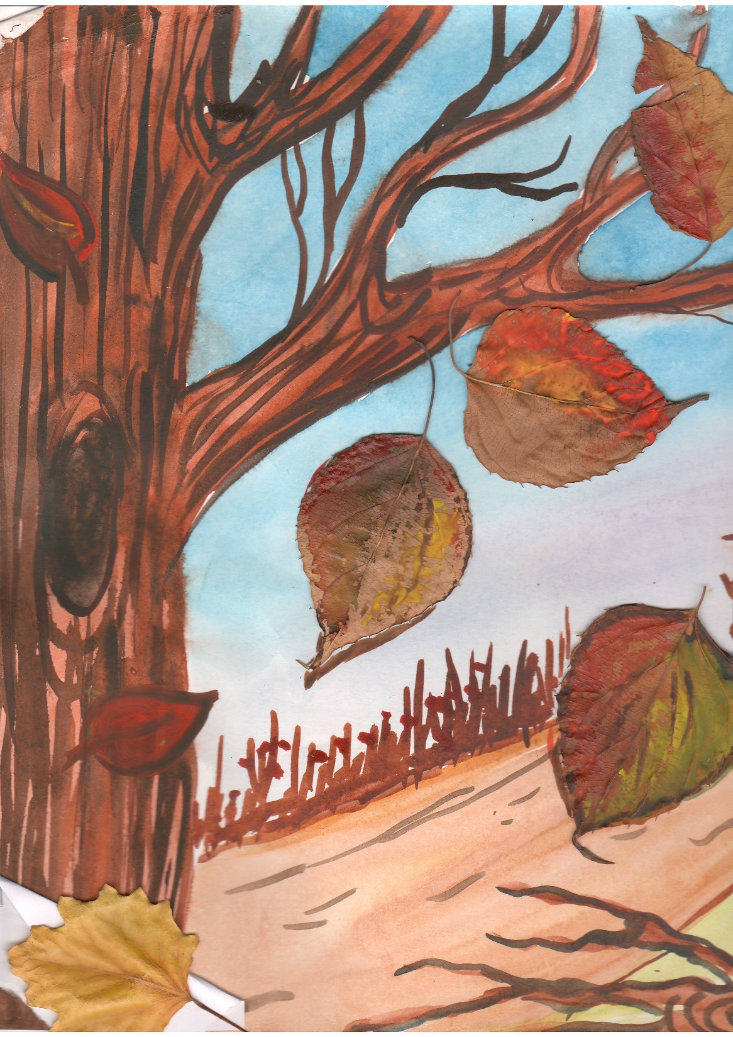

Slide 4
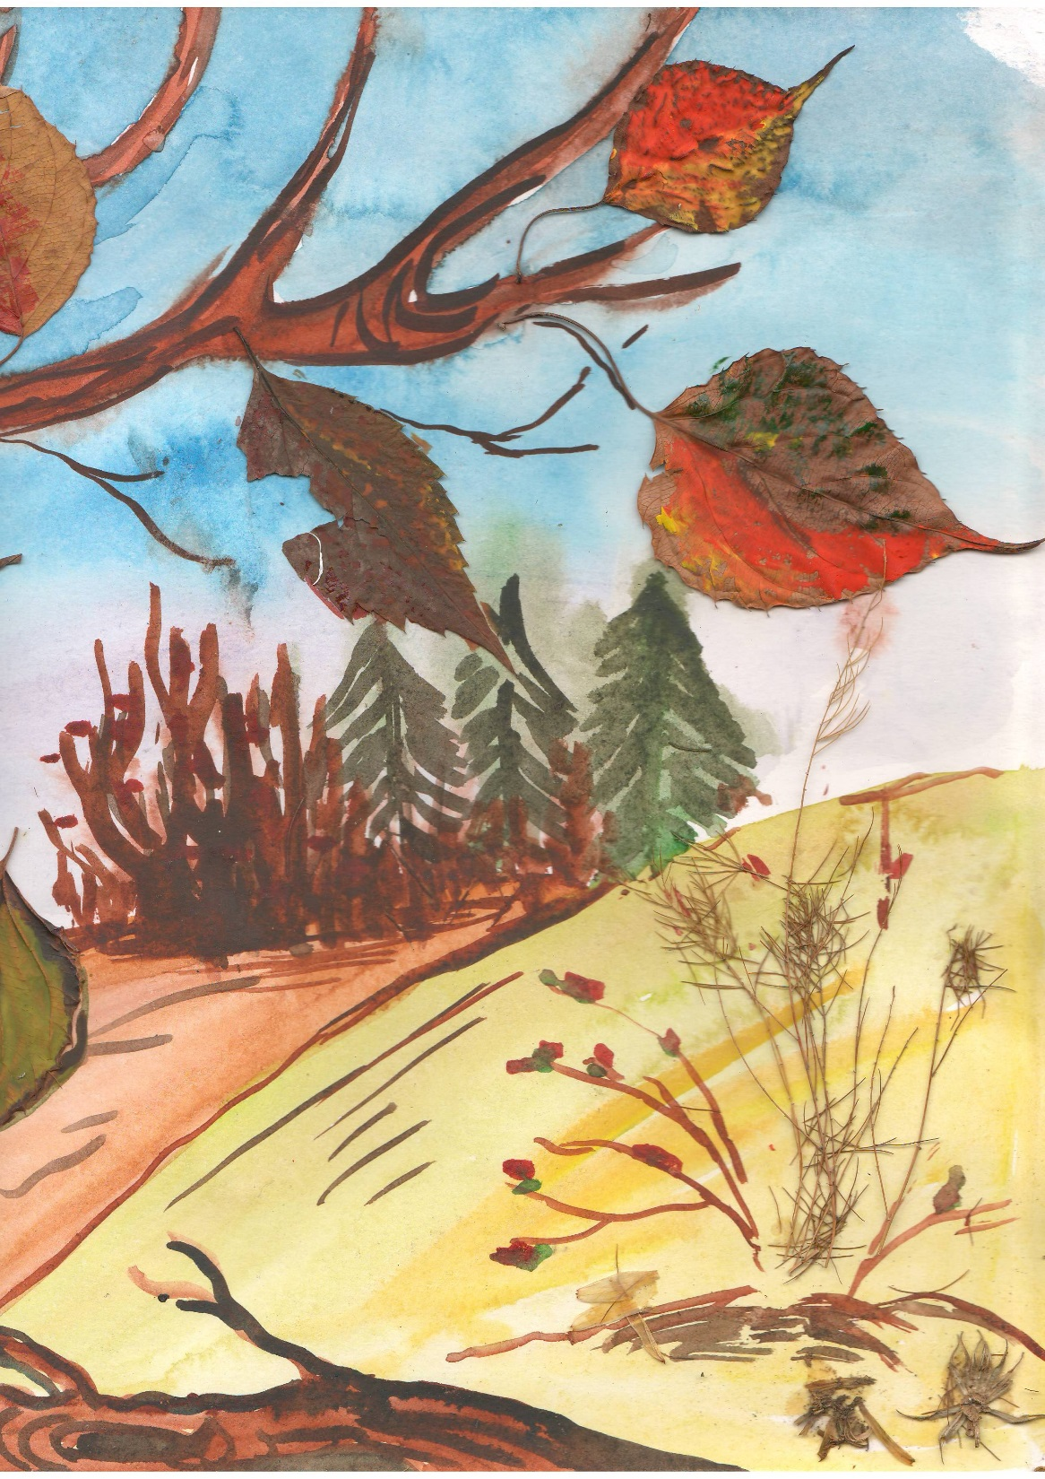

Slide 5
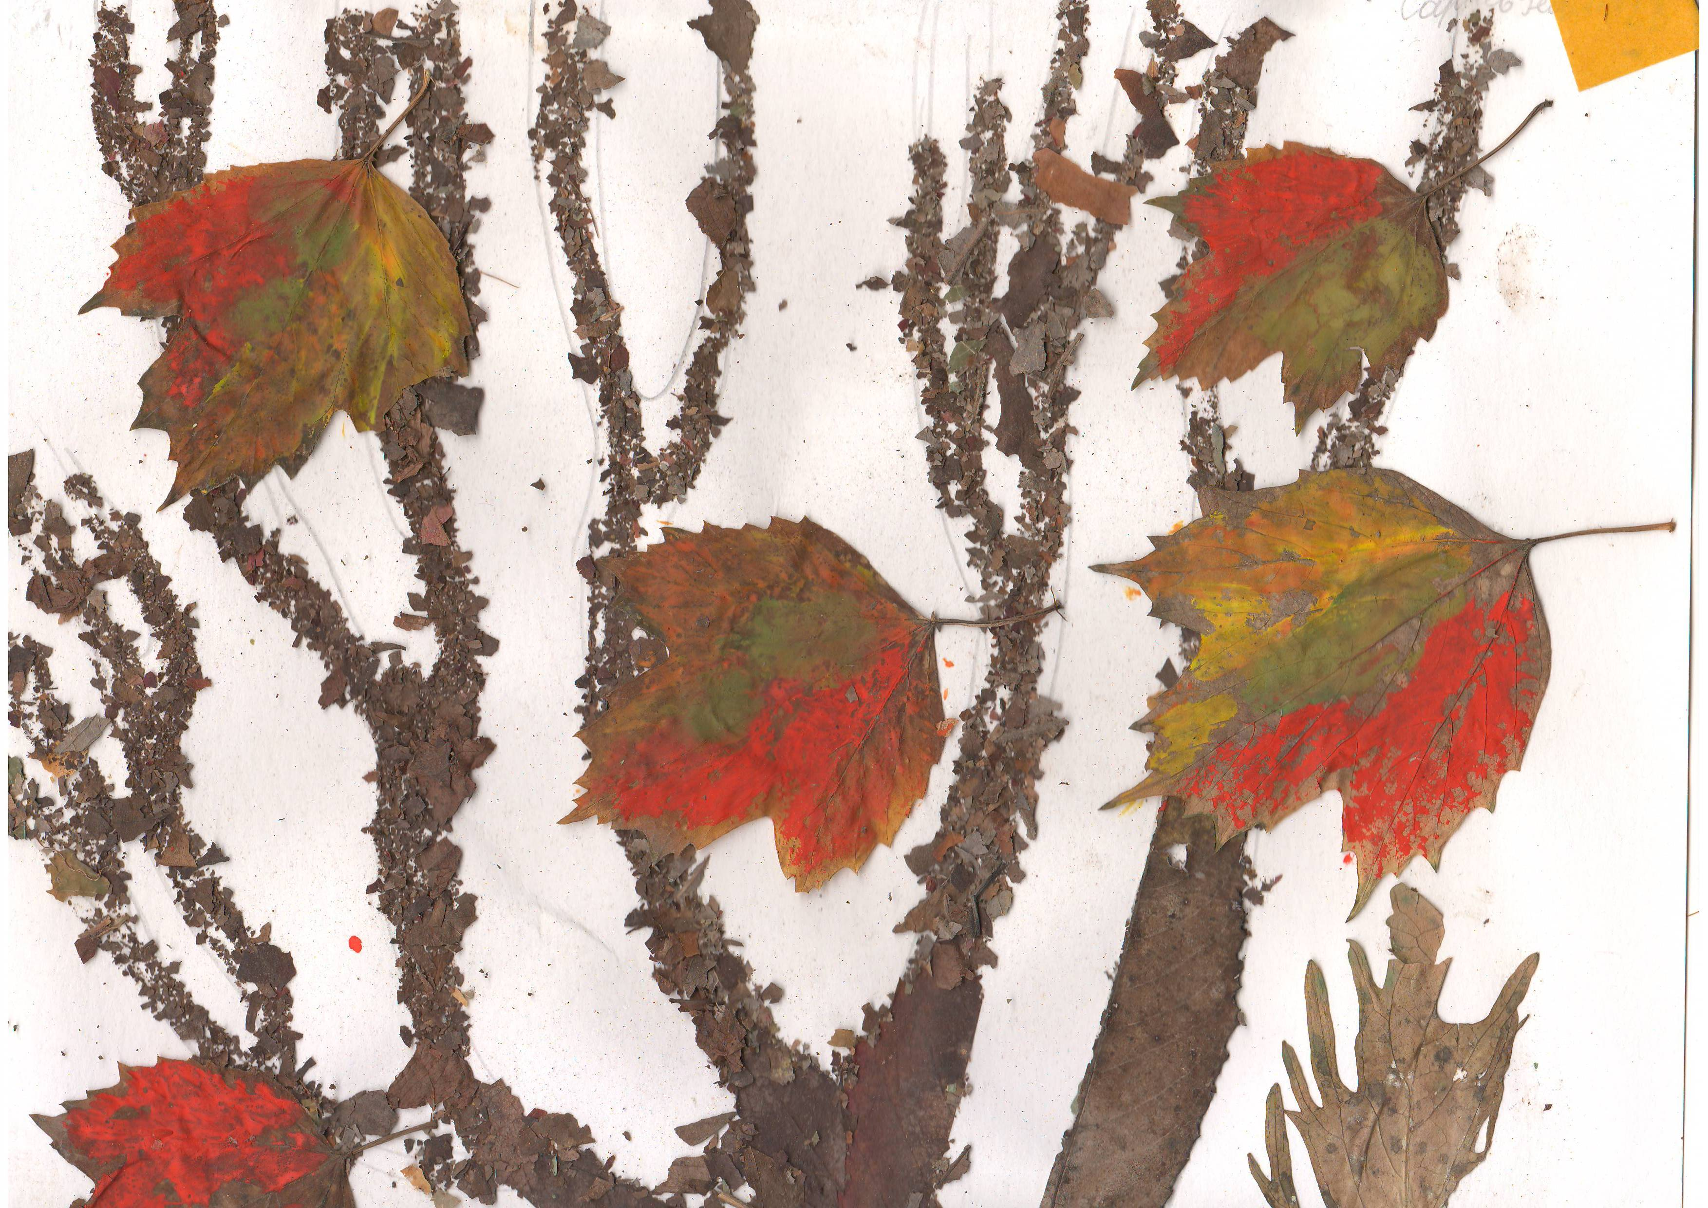

Slide 6
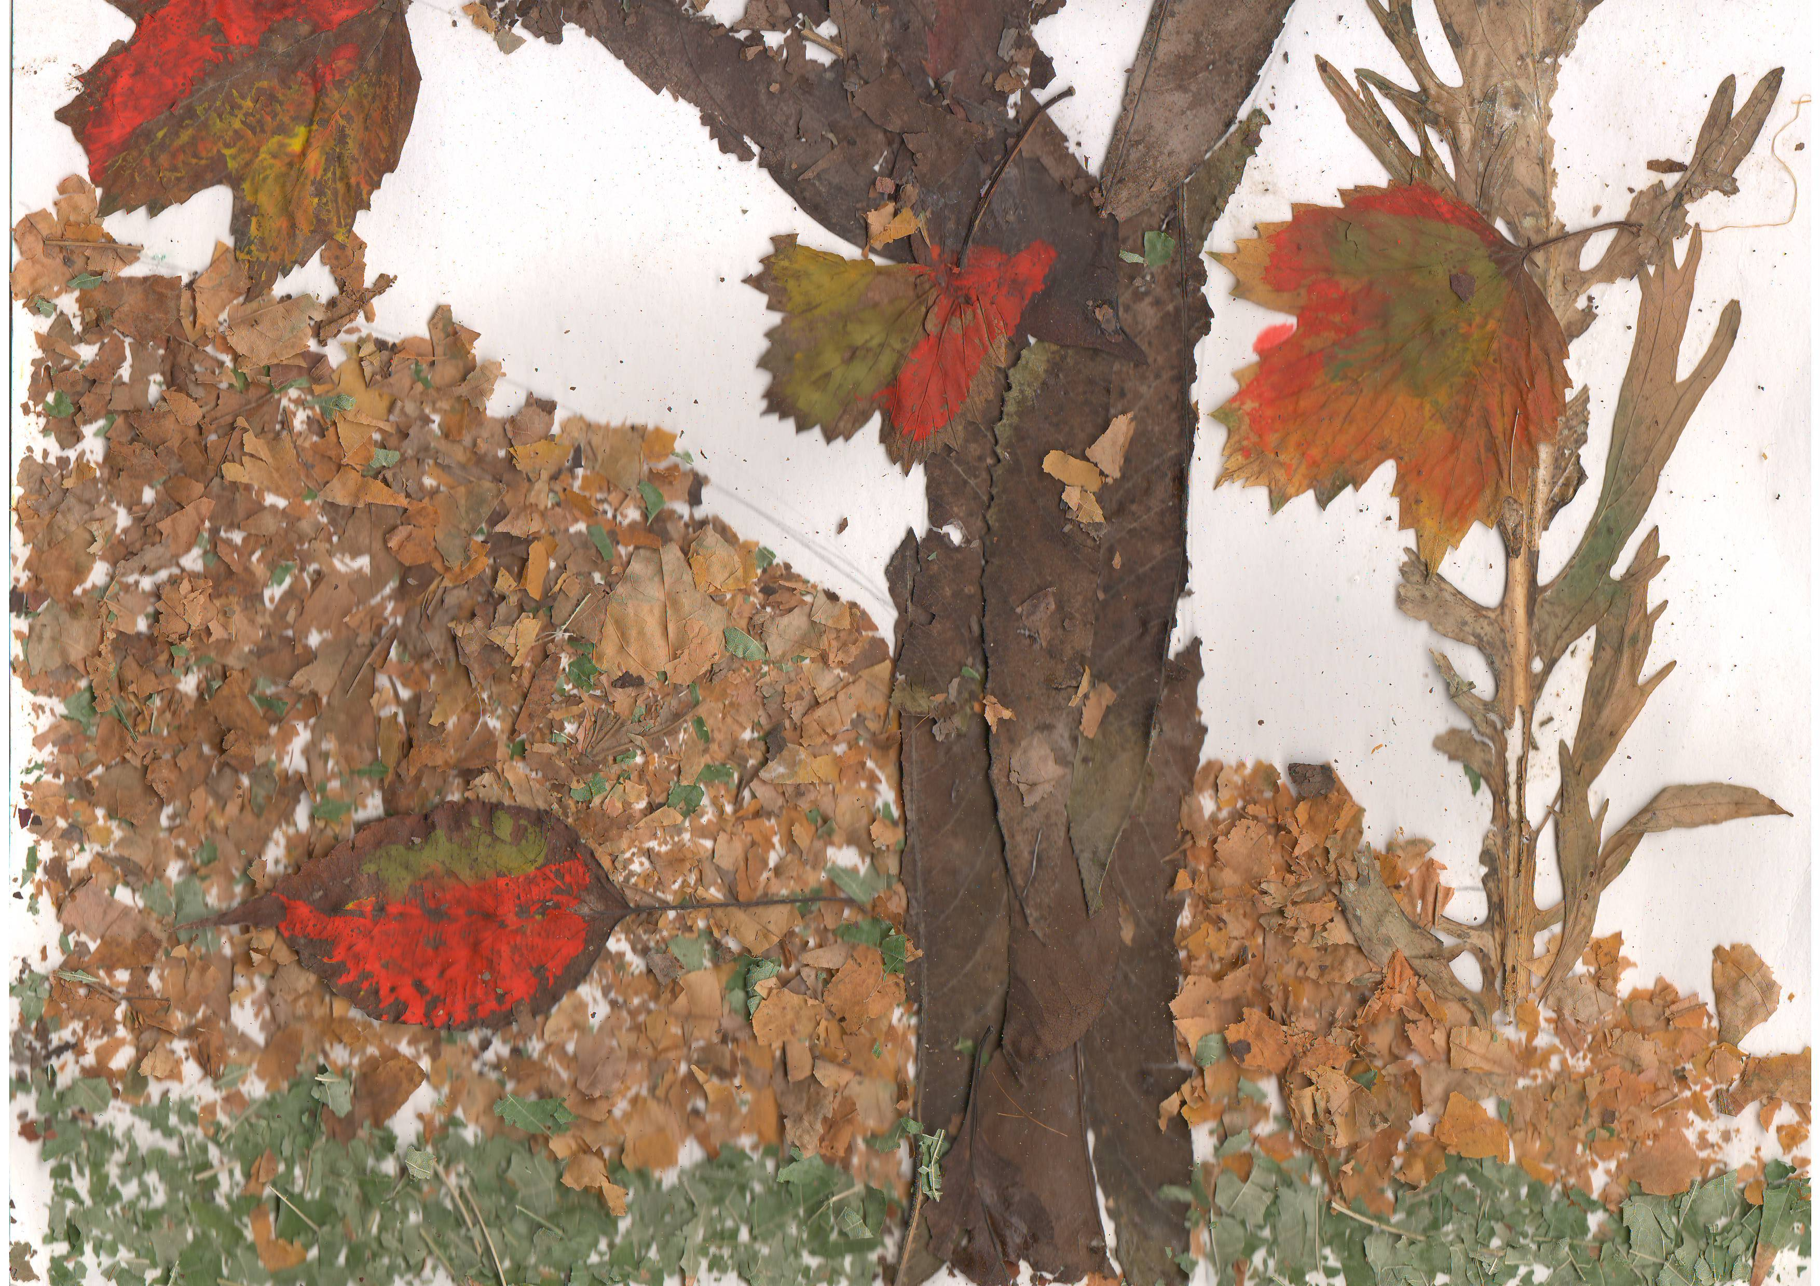

Slide 7
Сжалься, осень! Дай нам света! Защити от зимней тьмы! Пожалей нас, бабье лето: Паутинки эти – мы.

